Slide 1
Услуги в сфере дошкольного образования на портале «Госуслуги РТ»

Slide 2
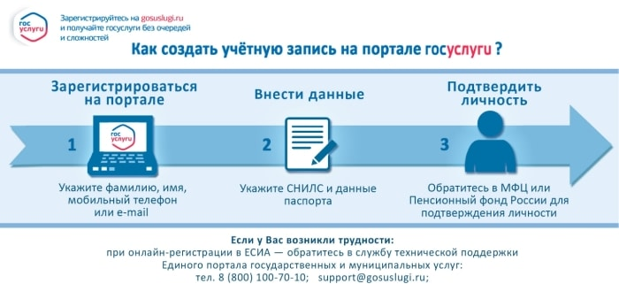
Регистрация в ЕСИА

Slide 3
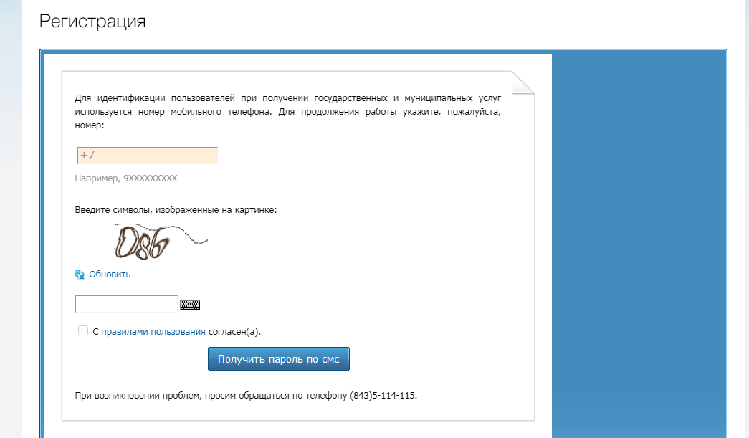
Портал «Госуслуги РТ»

Slide 4
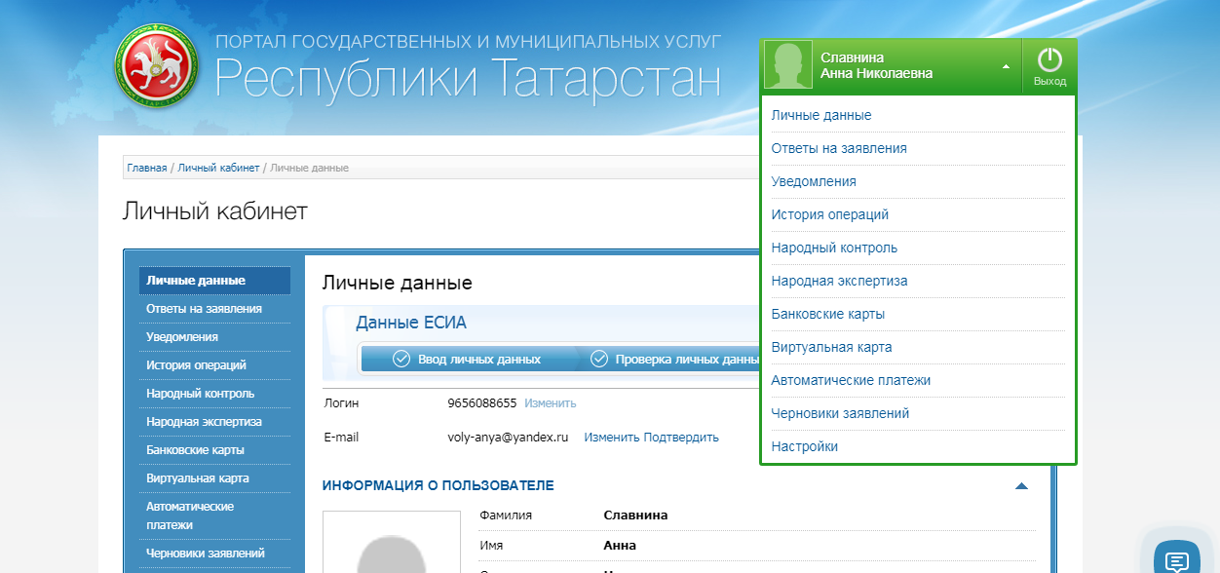
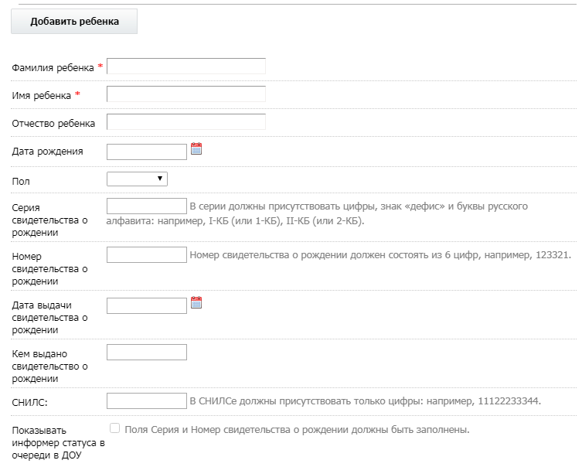
Привязка данных о ребенке в личном кабинете

Slide 5
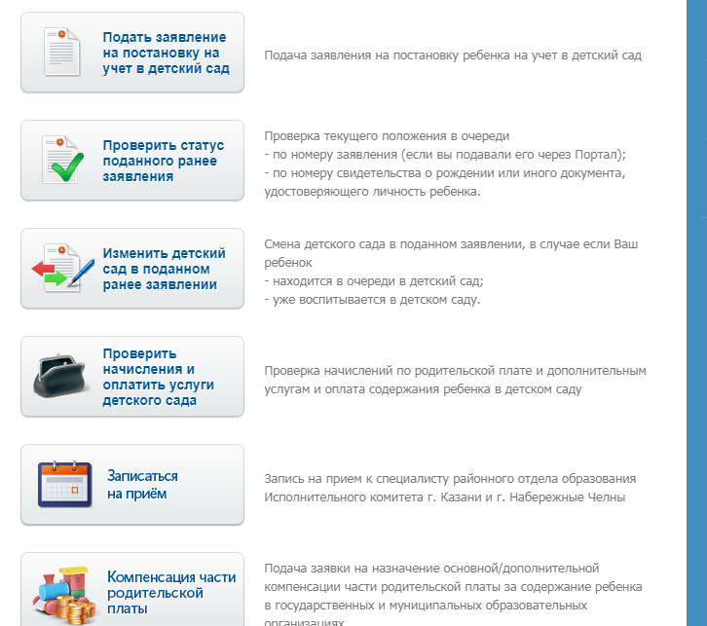
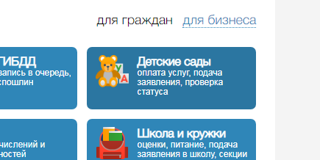

Slide 6
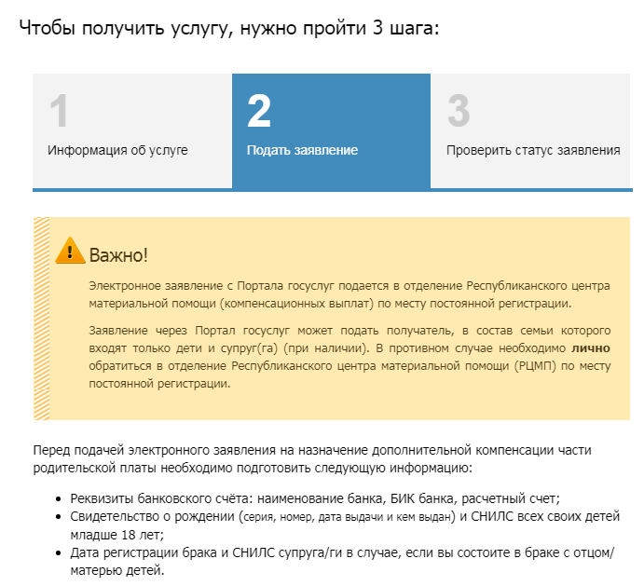
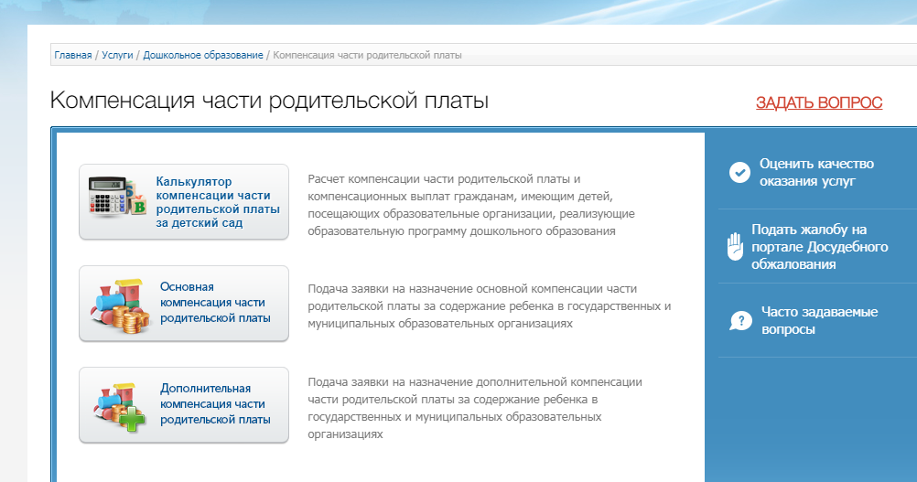
Компенсация части родительской платы

Slide 7
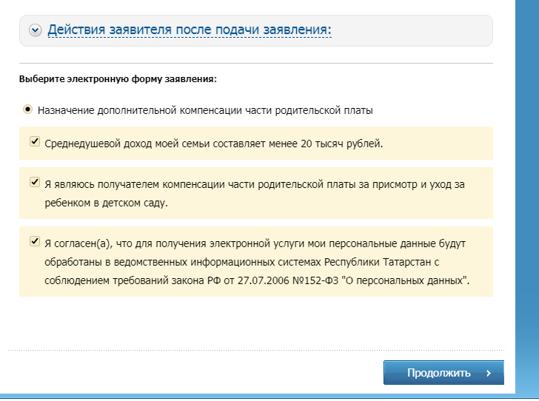

Slide 8
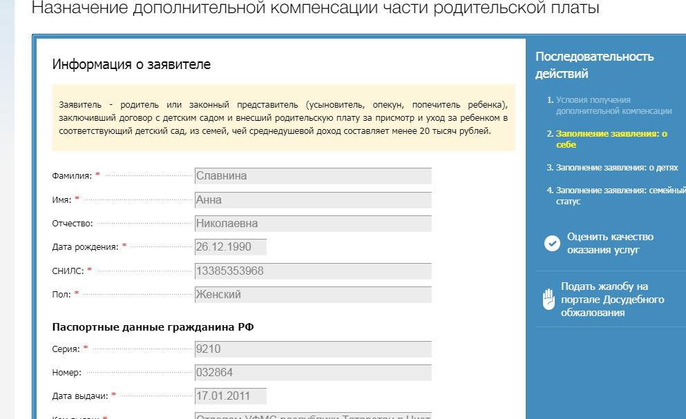
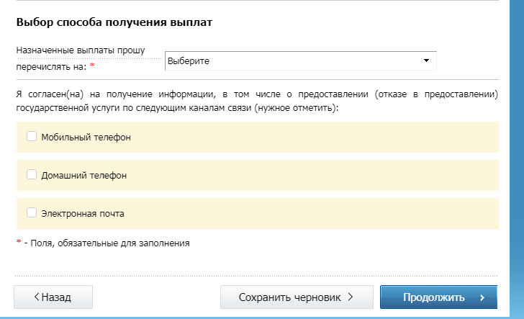

Slide 9
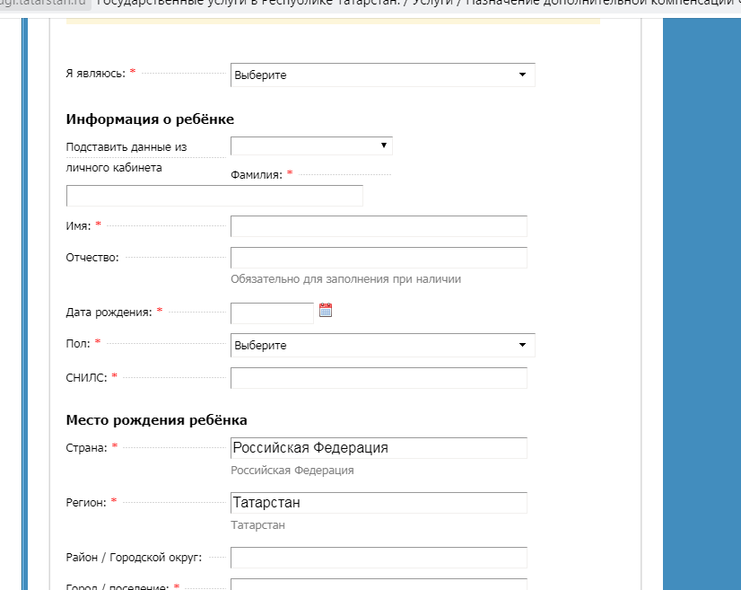
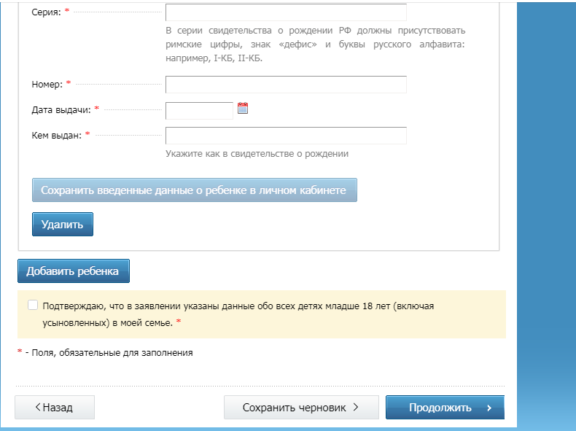

Slide 10
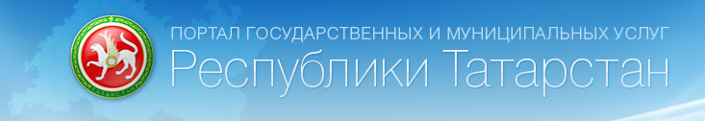
Следующий шаг: СЕМЕЙНЫЙ СТАТУС
УКАЗЫВАЮТСЯ:
-СНИЛС супруга
-Сидетельство о регистрации брака

Slide 11
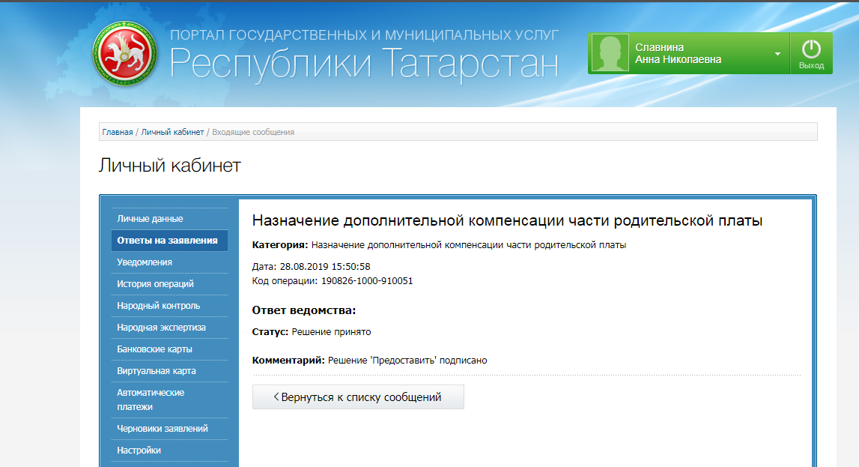
Ответ на заявление

Slide 12

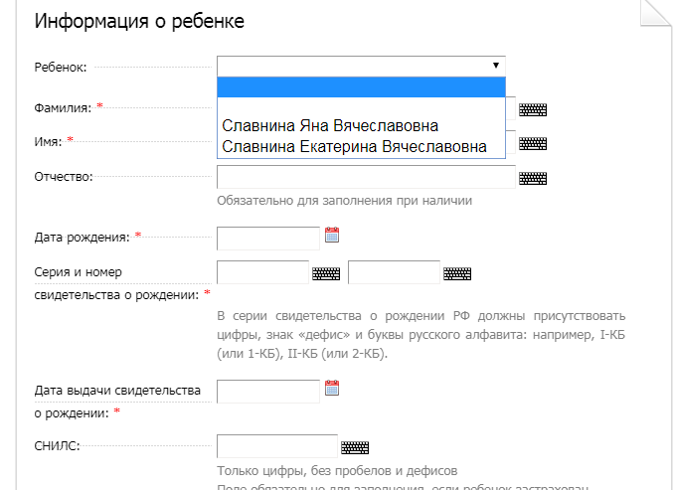
Проверка начислений компенсации через раздел «СОЦИАЛЬНАЯ ЗАЩИТА»

Slide 13
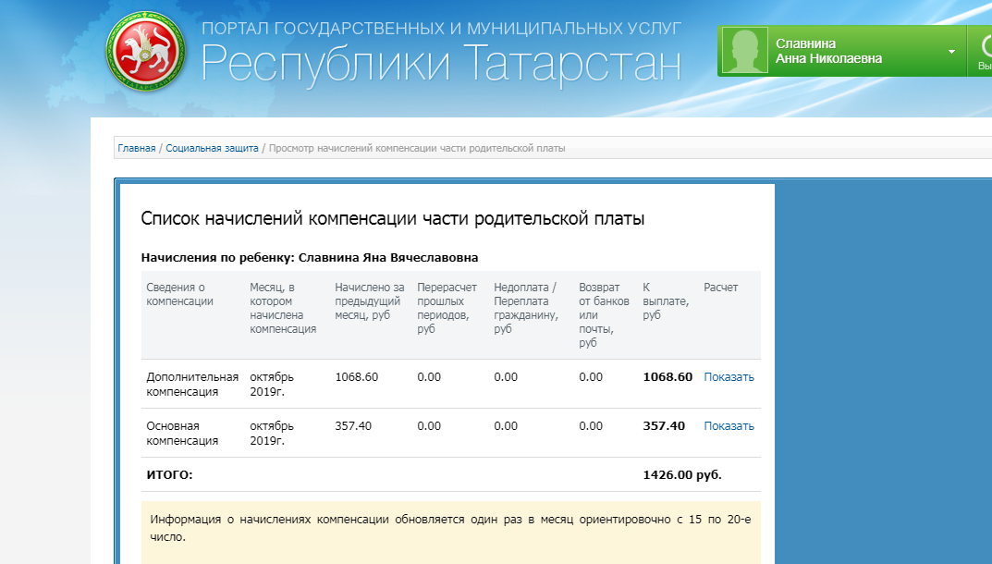

Slide 14
СПАСИБО ЗА ВНИМАНИЕ!

